Slide 1
Billares
Tomás Ricardo Basile Álvarez

Slide 2
Esquema
Introducción
1.1. Definición.
1.2. Representación (espacio de colisiones).
1.3. Mapeo de colisiones.
2. Ejemplo: Círculo
3. Ejemplo: Elipse
3.1. Integrabilidad
4. Ejemplo: Estadio
4.2. Caos
5. Ejemplo: Sinai
6. Ejemplo: Hongo
7. Billares cuánticos
8. Experimentos con ondas EM

Slide 3
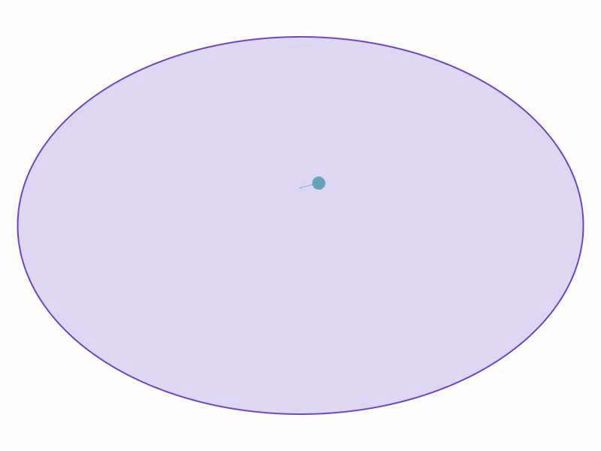
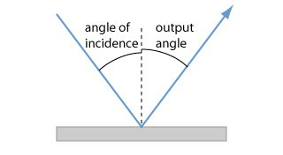
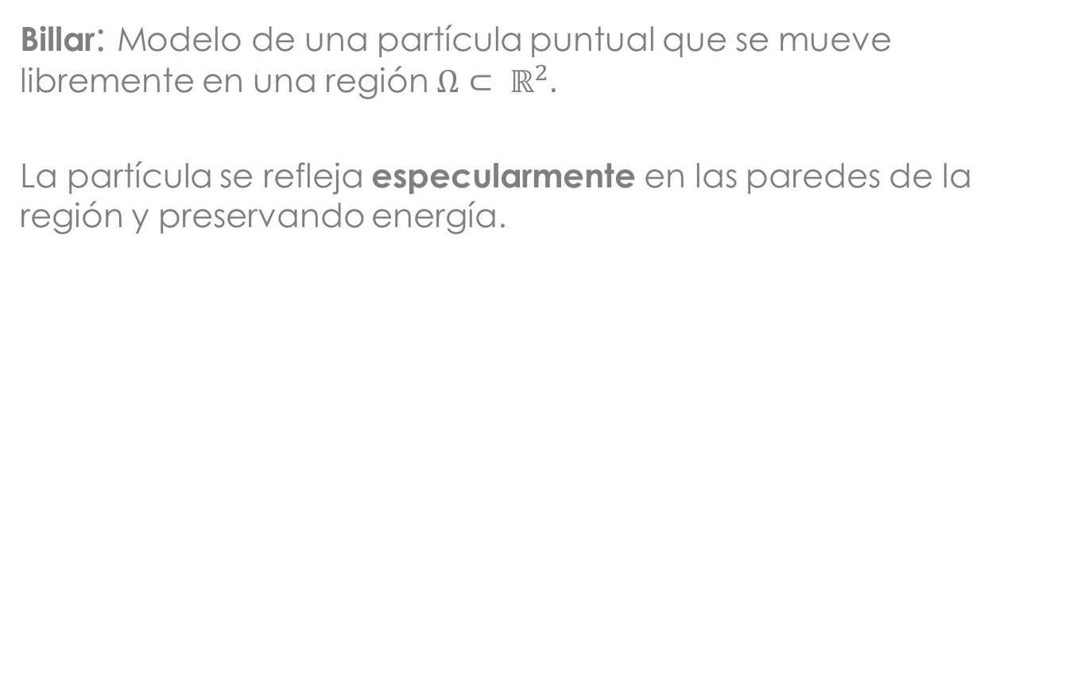
1.1. Definición
Billar: Modelo de una partícula puntual que se mueve libremente en una región $Ω⊂ ℝ^{2}.$
La partícula se refleja especularmente en las paredes de la región y preservando energía.
Reflexión Especular.
Ejemplo con mesa elíptica
Lozej, C. (2020). Transport and localization in classical and quantum billiards. University of Maribor Doctoral Dissertation.

Slide 4
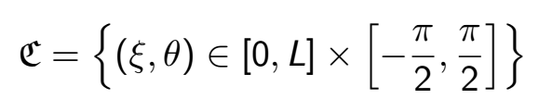
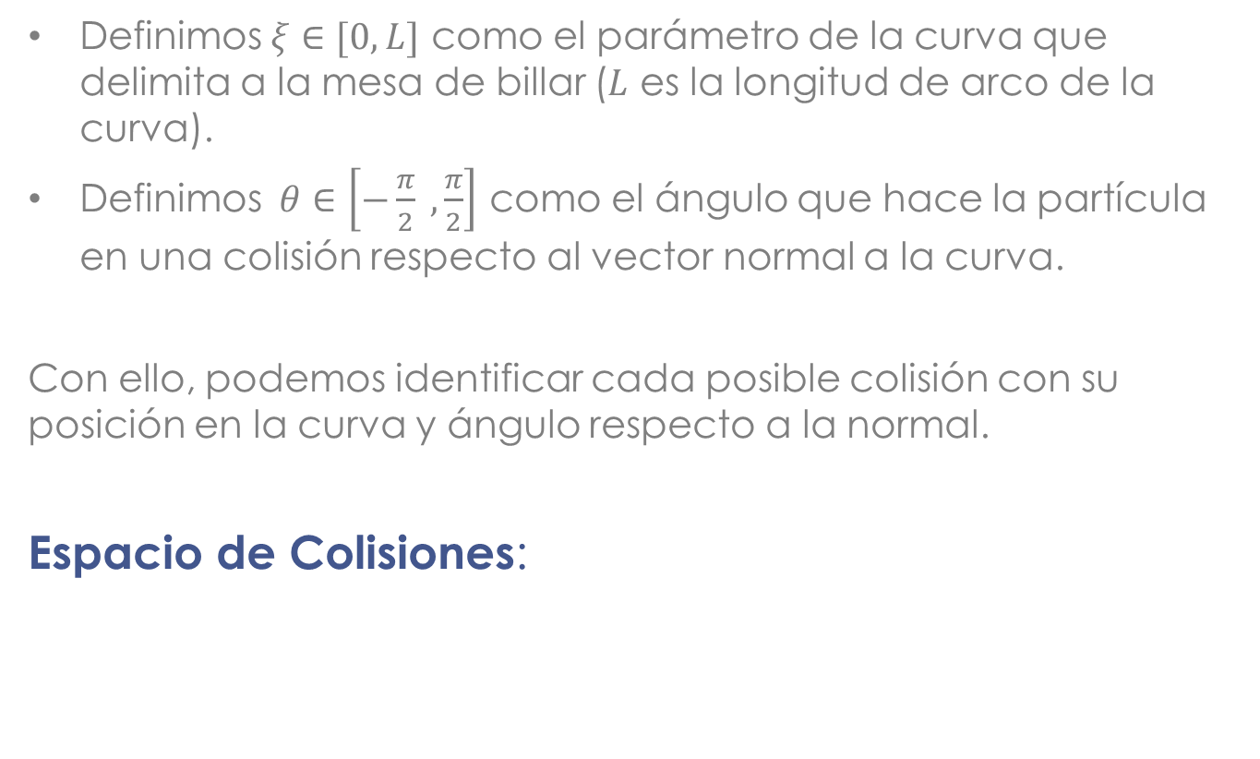
1.2. Representación: Espacio de Colisiones
Definimos $ξ∈[0,L]$ como el parámetro de la curva que delimita a la mesa de billar ($L$ es la longitud de arco de la curva).
Definimos $θ∈\left[−\frac{π}{2} ,\frac{π}{2}\right]$ como el ángulo que hace la partícula en una colisión respecto al vector normal a la curva.
Con ello, podemos identificar cada posible colisión con su posición en la curva y ángulo respecto a la normal.
Espacio de Colisiones:
Chernov, N., & Markarian, R. (2006). Chaotic Billiards. American Mathematical Society.

Slide 5
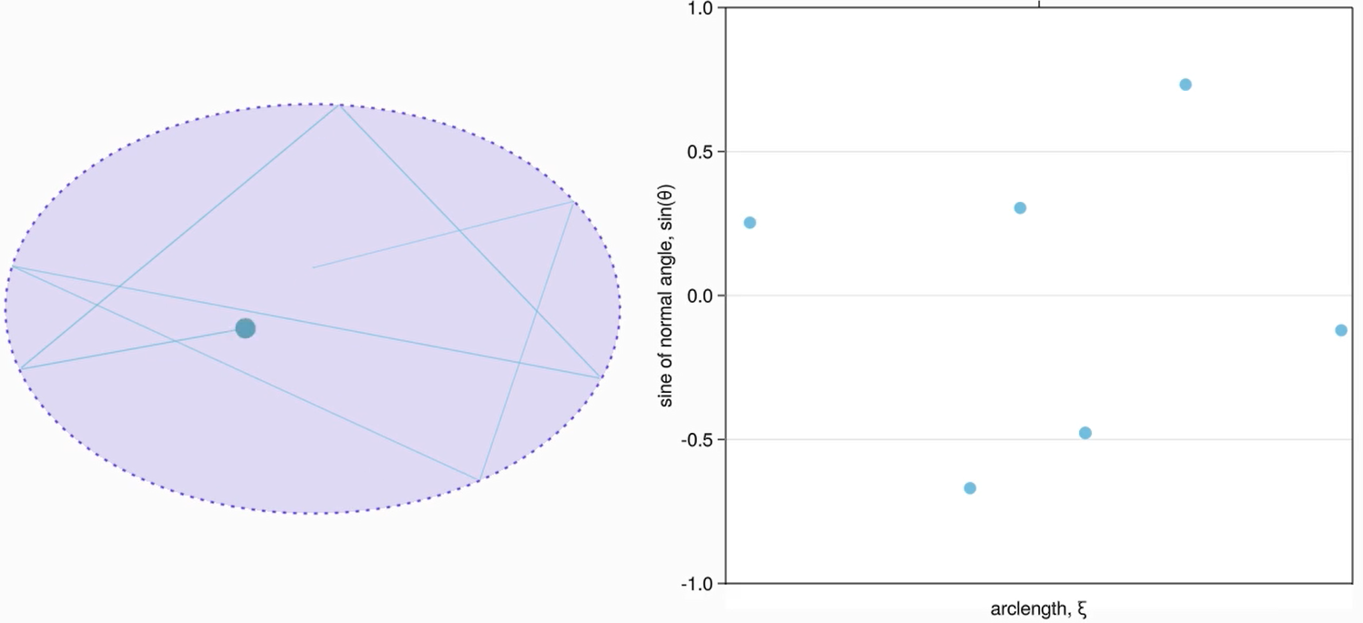
Ejemplo de espacio de colisiones
5
5
1
6
4
3
3
6
4
1
2
2
Animaciones y figuras hechas con: George Datseris (2017). DynamicalBilliards.jl: An easy-to-use, modular and extendable Julia package for Dynamical Billiard systems in two dimensions.. The Journal of Open Source Software, 2(19), 458.

Slide 6
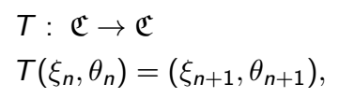
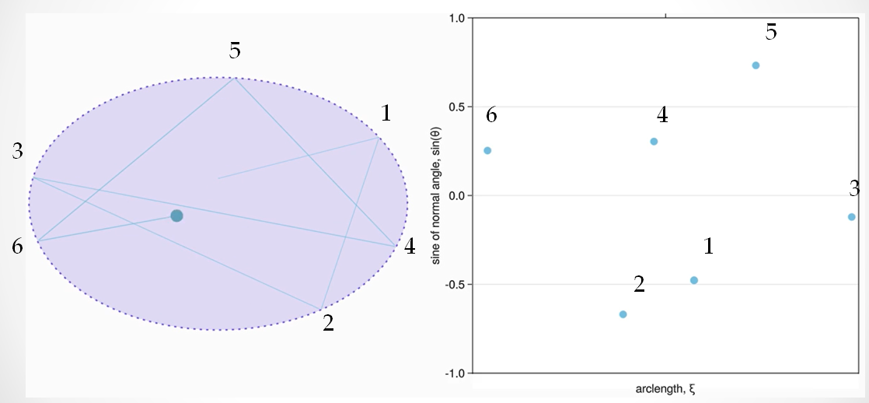
1.3 Mapeo de Colisiones
El movimiento de la partícula en la mesa define un mapeo:
que nos lleva de una colisión a la siguiente.

Slide 7
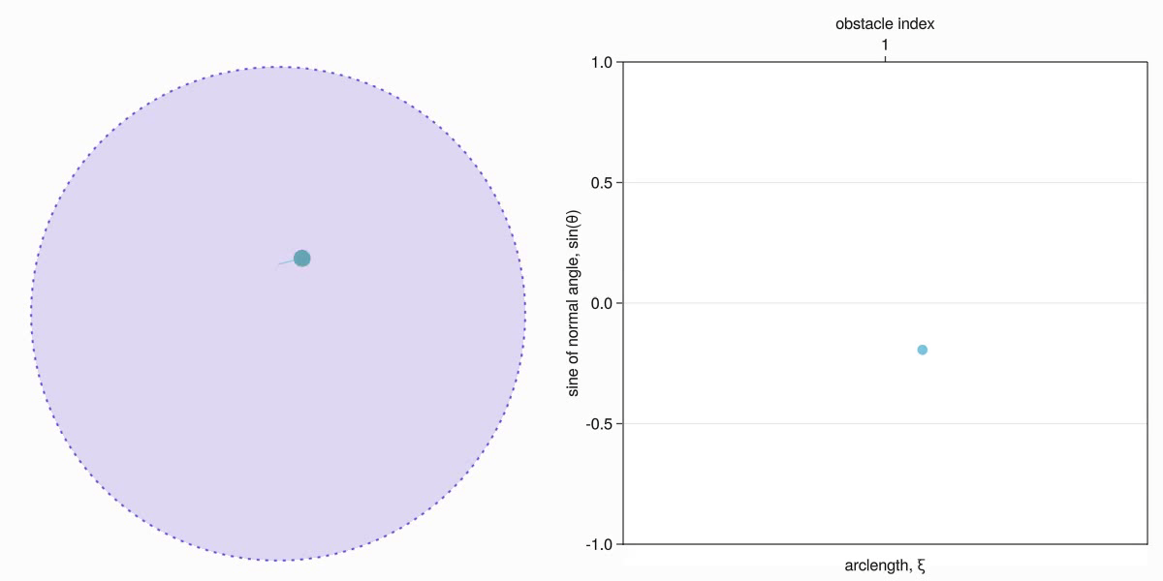
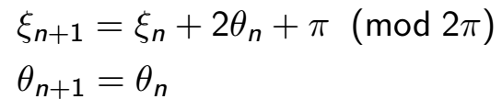
2. Billar circular
Se puede probar que el mapeo de colisiones para un círculo es:
Tabachnikov, S. & Pennsylvania State University. Mathematics Advanced Study Semesters. (2005). Geometry and Billiards. American Mathematical Society.

Slide 8
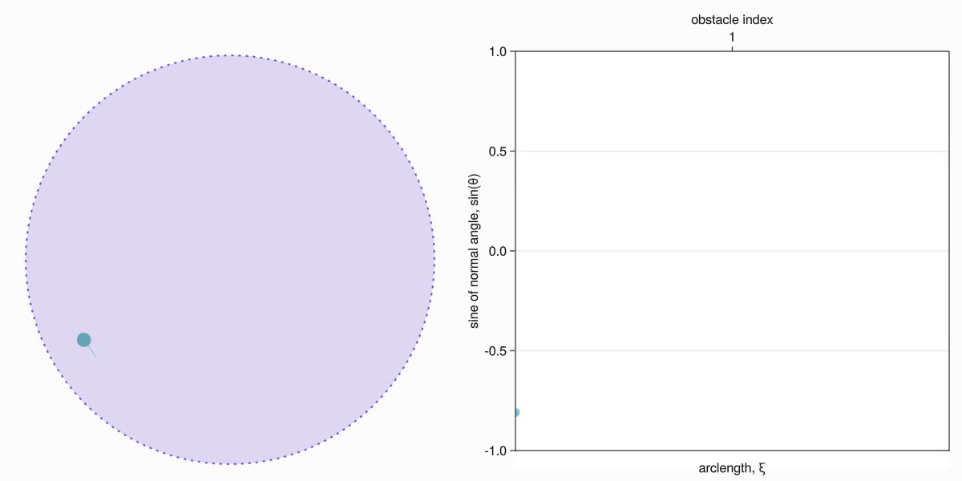
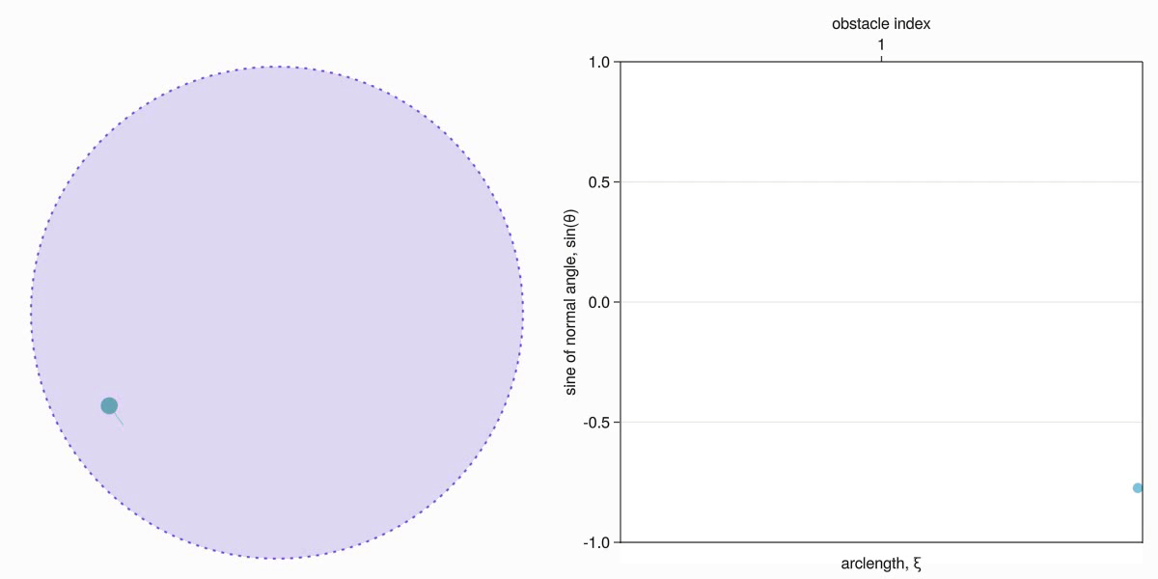
Teorema: En un billar circular, Si θ es un múltiplo racional de π, entonces el mapeo es periódico. Si no es así, el mapeo es denso en la circunferencia.
Tabachnikov, S. & Pennsylvania State University. Mathematics Advanced Study Semesters. (2005). Geometry and Billiards. American Mathematical Society.

Slide 9
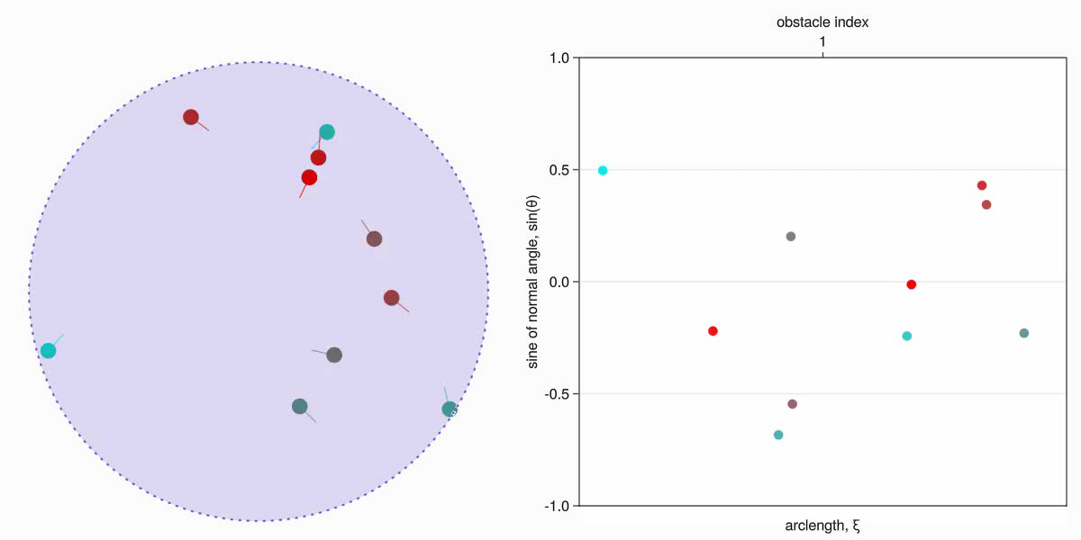
Dibujar Trayectorias en el espacio de colisiones

Slide 10
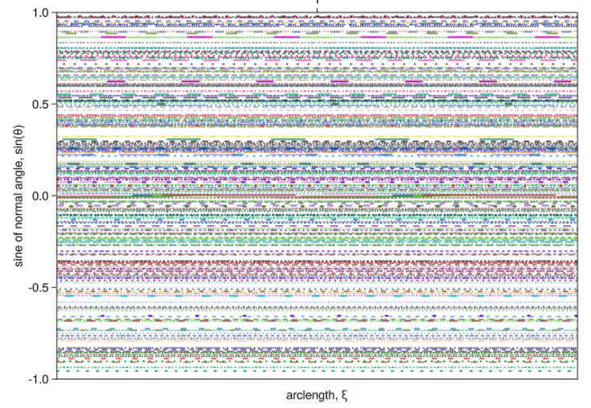
Mapeo de colisiones de circunferencia.
Vemos que cada línea θ=cte. es T-invariante.

Slide 11
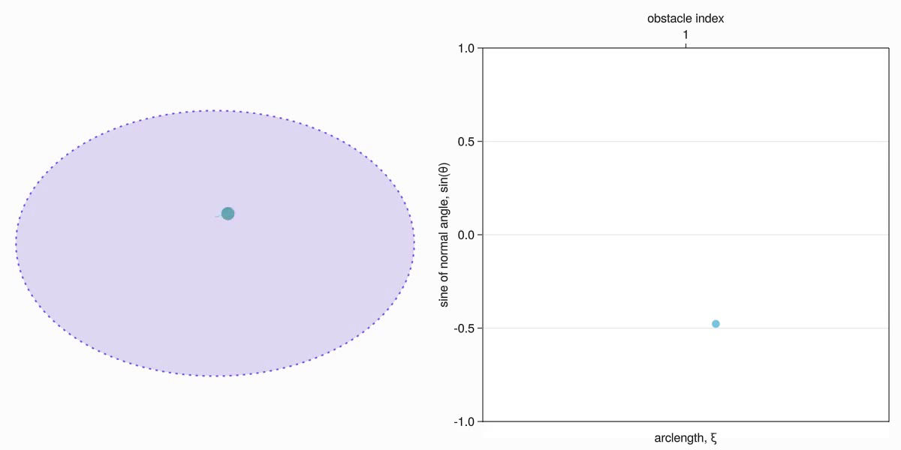
3. Billar Elíptico

Slide 12
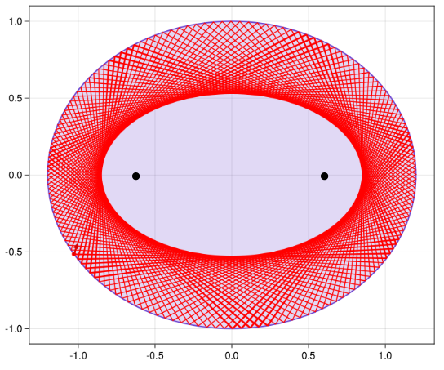
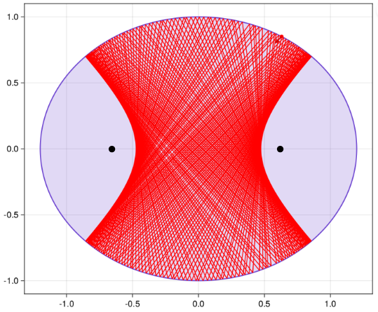
Teorema:
Si la trayectoria pasa por fuera de los focos en el eje x, permanecerá fuera de los focos y es tangente a una elipse.
Si la trayectoria pasa entre los focos, permanecerá entre los focos y es tangente a una hipérbola.
Estas curvas reciben el nombre de cáusticas.
Himmelstrand, M., & Wilen, V. (2013). A Survey of Dynamical Billiards. Royal Institute of Technology (KTH)

Slide 13
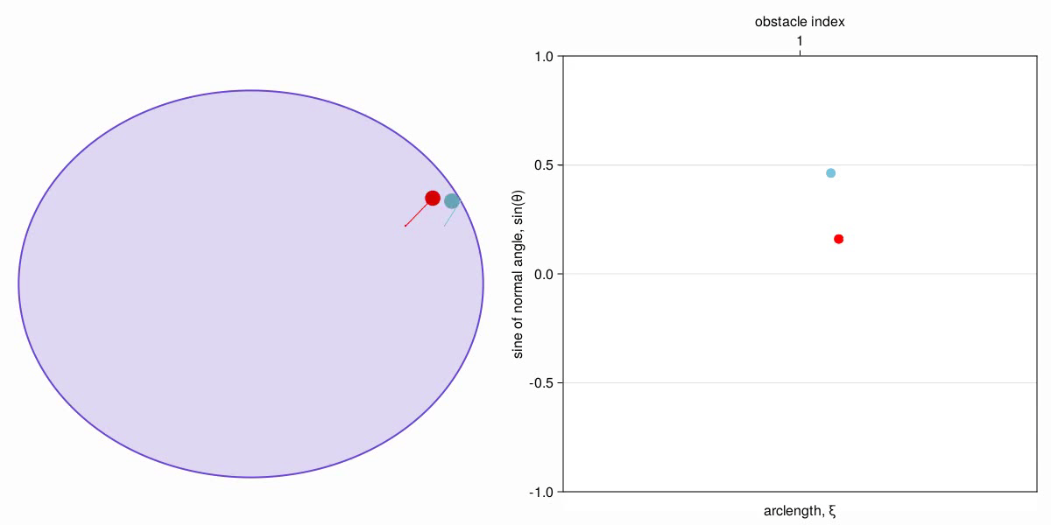

Slide 14
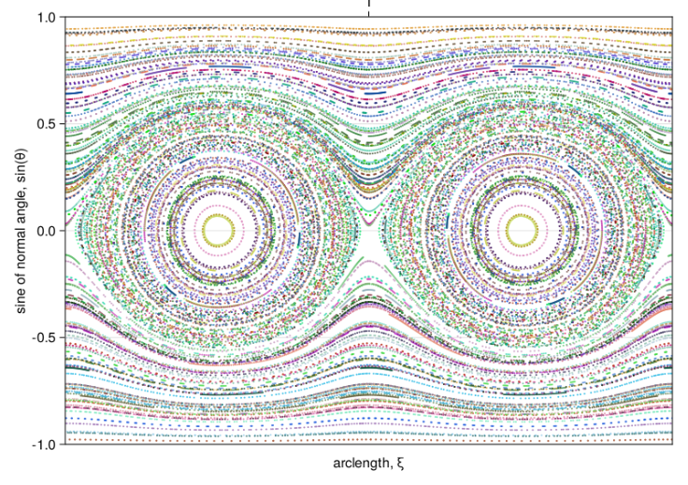
Mapeo de colisiones de elipse.
Himmelstrand, M., & Wilen, V. (2013). A Survey of Dynamical Billiards. Royal Institute of Technology (KTH)

Slide 15
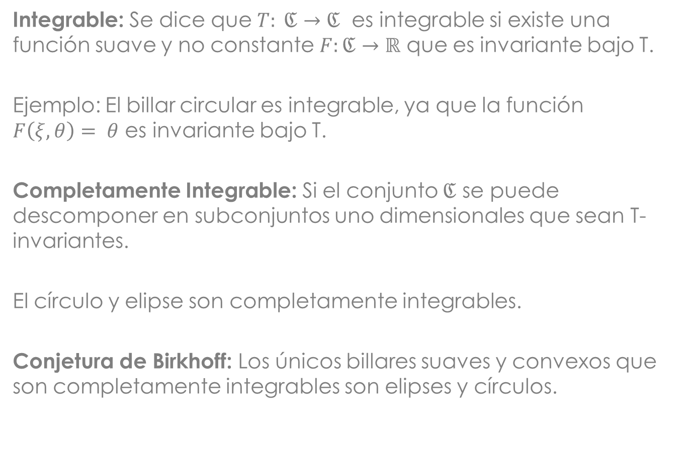
Integrabilidad
Integrable: Se dice que $T: ℭ→ℭ$ es integrable si existe una función suave y no constante $F:ℭ→ℝ$ que es invariante bajo T.
Ejemplo: El billar circular es integrable, ya que la función $F\left(ξ,θ\right)= θ$ es invariante bajo T.
Completamente Integrable: Si el conjunto $ℭ$ se puede descomponer en subconjuntos uno dimensionales que sean T-invariantes.
El círculo y elipse son completamente integrables.
Conjetura de Birkhoff: Los únicos billares suaves y convexos que son completamente integrables son elipses y círculos.
Woo Park, S. (2013). An Introduction to Dynamical Billiards.

Slide 16
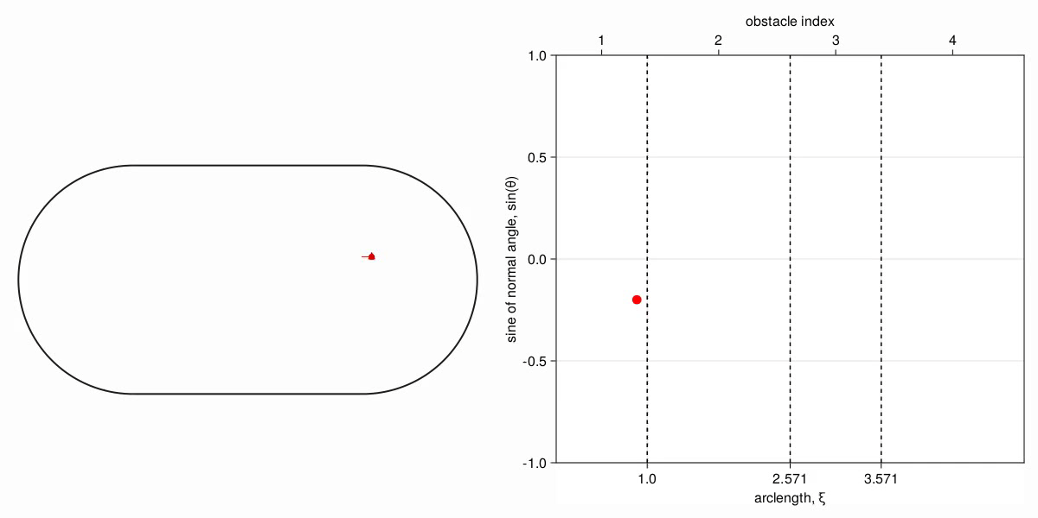
4. Billares caóticos: El estadio
Se propone una mesa formada por dos rectas paralelas y dos semicírculos.
Bunimovich, Leonid A. “On the ergodic properties of nowhere dispersing billiards”. In: Communications in Mathematical Physics 65.3 (1979), pp. 295–312 (cit. on pp. 9, 26, 59).

Slide 17
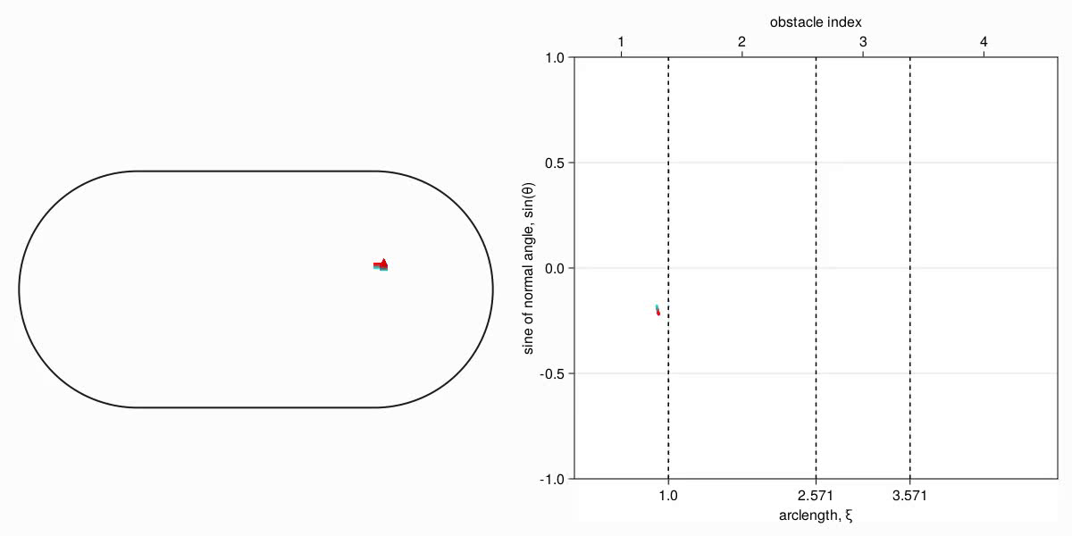
Divergencia de trayectorias
En este sistema se observa que partículas cercanas divergen en trayectoria.

Slide 18
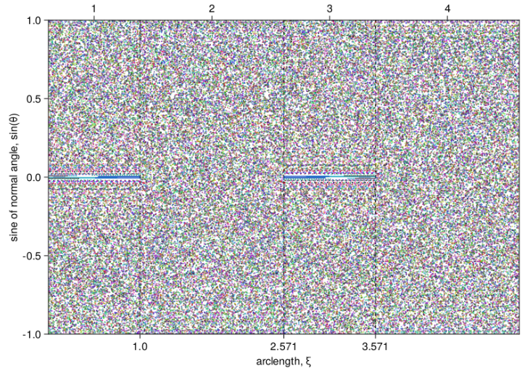
Mapeo de colisiones del estadio.

Slide 19
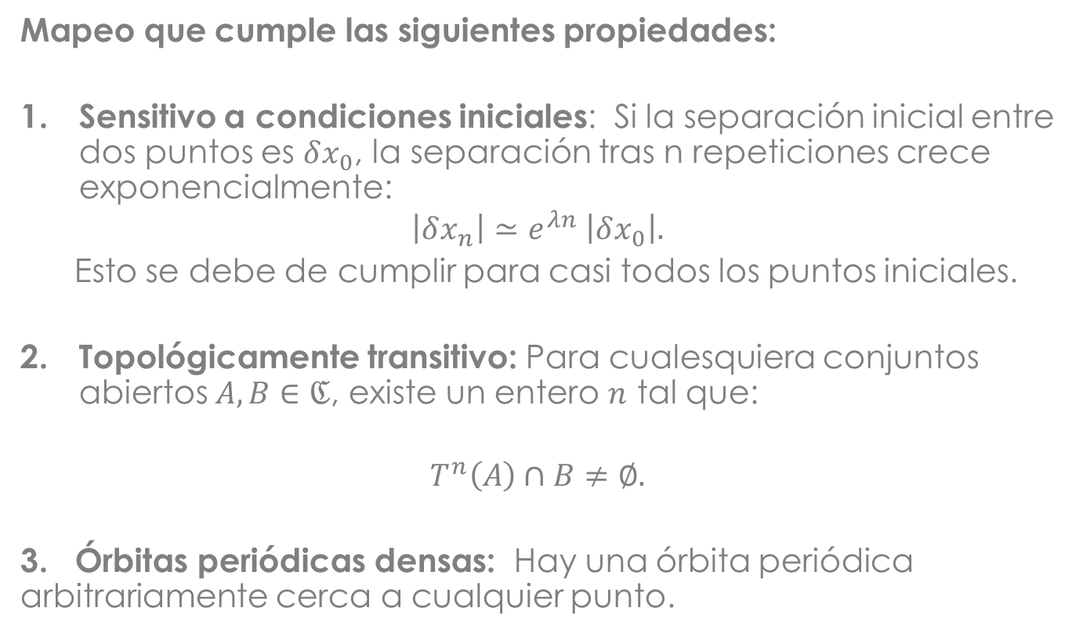
Caos
Mapeo que cumple las siguientes propiedades:
Sensitivo a condiciones iniciales: Si la separación inicial entre dos puntos es $δx_{0}$, la separación tras n repeticiones crece exponencialmente:
$$\left|δx_{n}\right|≃e^{λn} \left|δx_{0}\right|.$$
Esto se debe de cumplir para casi todos los puntos iniciales.
Topológicamente transitivo: Para cualesquiera conjuntos abiertos $A, B∈ℭ$, existe un entero $n$ tal que:
$$T^{n}\left(A\right)∩B≠∅.$$
3. Órbitas periódicas densas: Hay una órbita periódica arbitrariamente cerca a cualquier punto.
Bunimovich probó que el estadio es caótico.
Hasselblatt, Boris; Anatole Katok (2003). A First Course in Dynamics: With a Panorama of Recent Developments. Cambridge University Press. ISBN 978-0-521-58750-1.

Slide 20
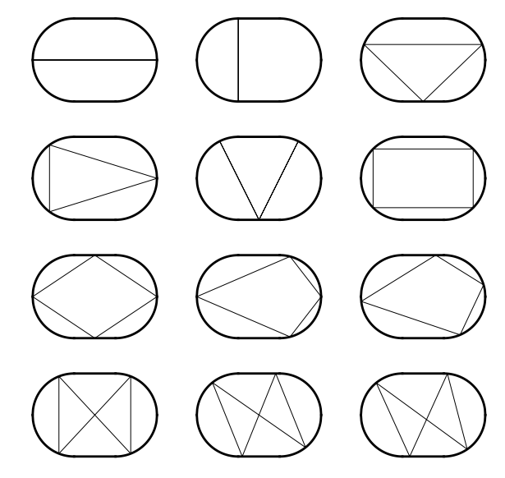
Ejemplos de órbitas periódicos en el estadio.
Imagen obtenida de: Lozej, C. (2020). Transport and localization in classical and quantum billiards. University of Maribor Doctoral Dissertation.

Slide 21
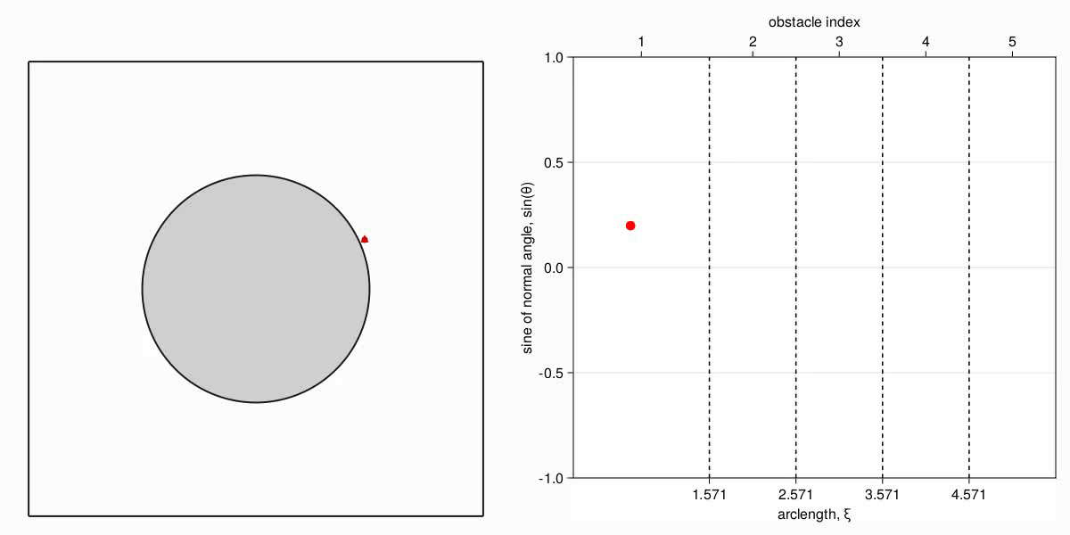
5. Billar de Sinai
Otro modelo caótico, definido como:
Se puede usar como un modelo de dos partículas chocando.
Y. SINAI, WHAT IS...a billiard, Notices of the American Mathematical Society 51 (2004), 412–413

Slide 22
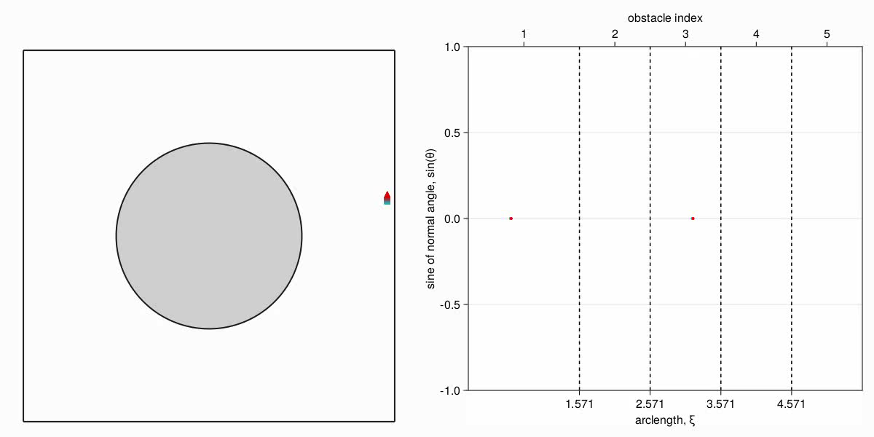
Trayectorias con condiciones iniciales cercanas

Slide 23
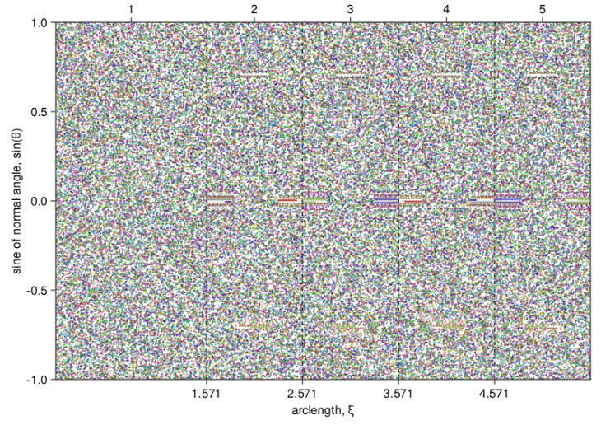
Mapeo de colisiones del billar de Sinai.
Al igual que el estadio, este billar también es caótico.

Slide 24
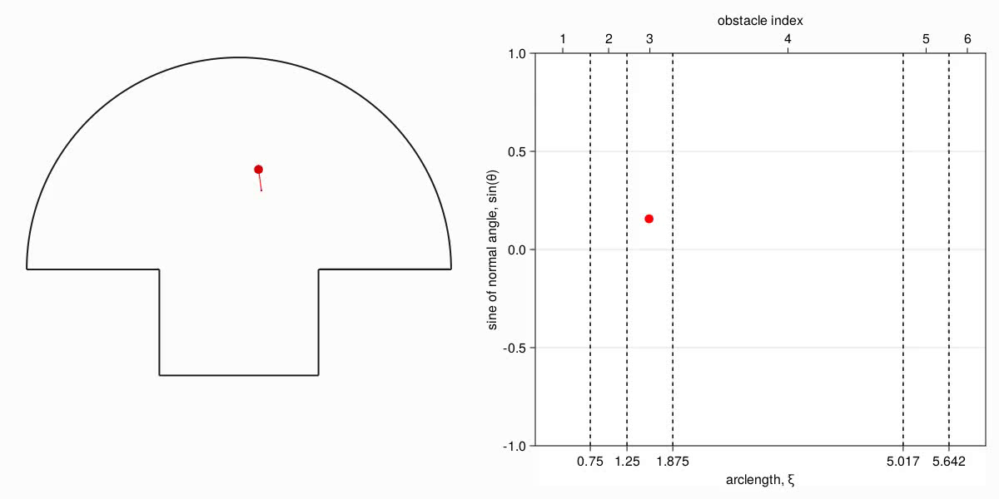
6. Hongo
Billar formado por un semicírculo con una base rectangular.

Slide 25
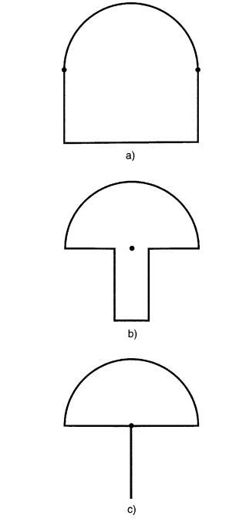
Bunimovich lo propuso en 2001 como un ejemplo de un sistema sencillo que presenta una parte integrable y una caótica.
Lo define como una familia continua de billares, que contiene al estadio y semicírculo como casos extremos.
Bunimovich, L. A. (2001). Mushrooms and other billiards with divided phase space. Chaos, 11(4), 802–808. https://doi.org/10.1063/1.1418763

Slide 26
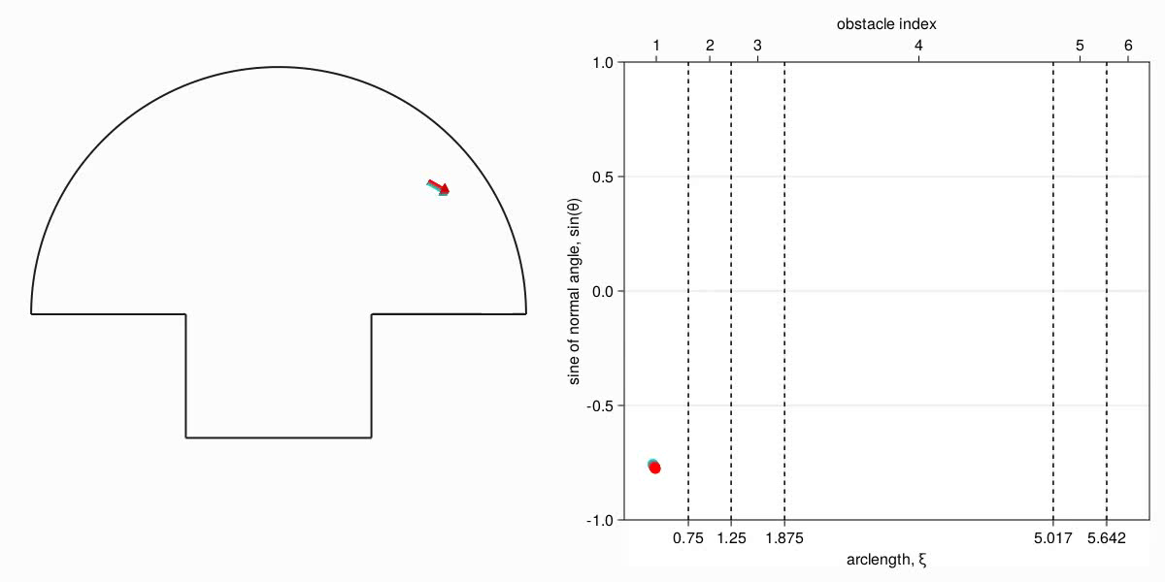
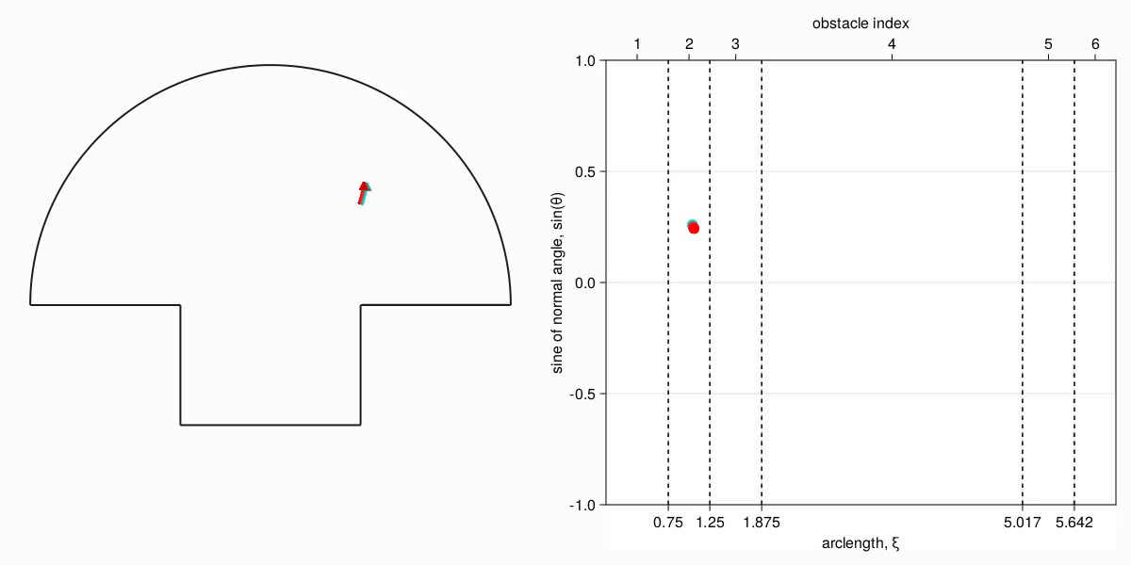
Las trayectorias que se quedan en la cabeza son integrables y las que entran la base son caóticas. Ambas zonas tienen medida mayor a 0.
Bunimovich, L. A. (2001). Mushrooms and other billiards with divided phase space. Chaos, 11(4), 802–808. https://doi.org/10.1063/1.1418763

Slide 27
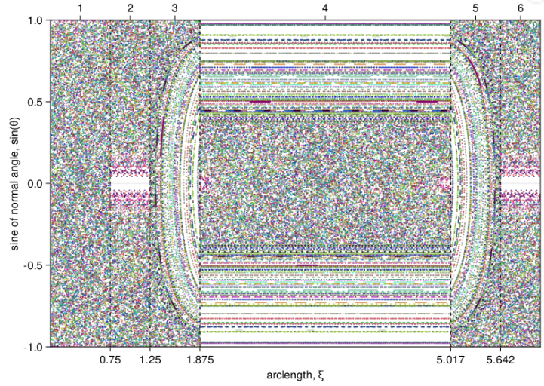
Mapeo de colisiones del hongo.

Slide 28
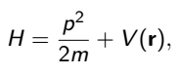
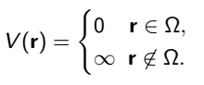
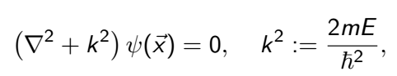
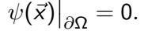
7. Billares cuánticos
Los billares son sistemas especialmente adecuados para cuantizarlos y buscar qué pasa si el billar clásico es caótico o no.
El problema cuántico queda determinado por el hamiltoniano:
Los estados estacionarios se obtienen resolviendo:
con la condición:
Stöckman Hans-Jürgen. Quantum Chaos: An Introduction. Cambridge University Press, 2006.

Slide 29
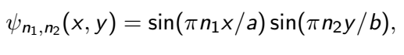
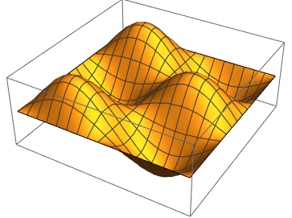
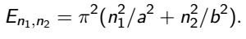
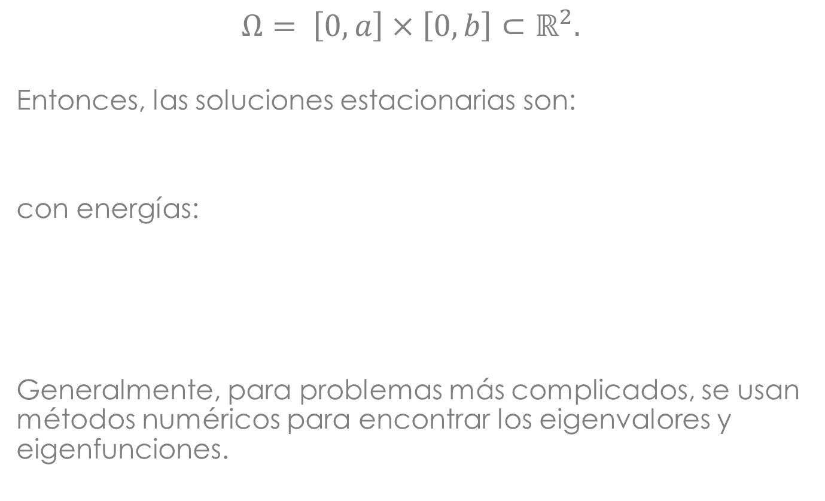
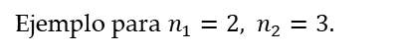
Ejemplo: Pozo Infinito Rectangular
$$Ω= \left[0,a\right]×\left[0,b\right]⊂ℝ^{2}.$$
Entonces, las soluciones estacionarias son:
con energías:
Generalmente, para problemas más complicados, se usan métodos numéricos para encontrar los eigenvalores y eigenfunciones.
Ejemplo para $n_{1}=2, n_{2}=3.$
A. Backer: Numerical aspects of eigenvalue and eigenfunction computations for chaotic quantum system, in: The Mathematical Aspects of Quantum Maps, M. Degli Esposti and S. Graffi (Eds.), Springer Lecture Notes in Physics 618 (2003) 91–144.

Slide 30
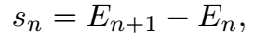
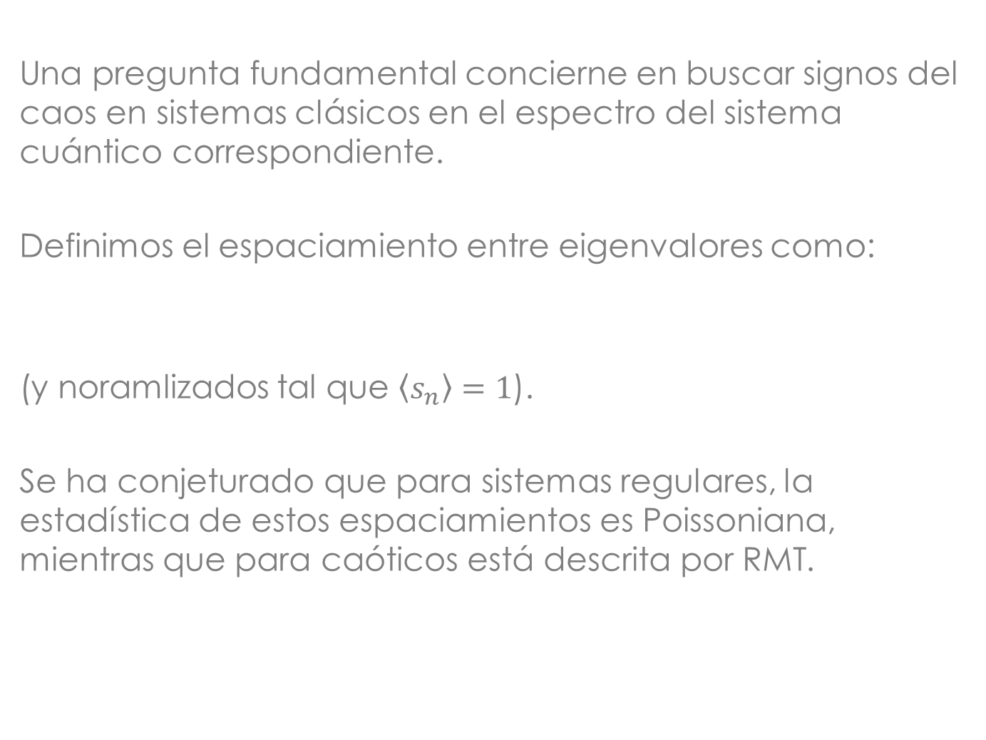
Una pregunta fundamental concierne en buscar signos del caos en sistemas clásicos en el espectro del sistema cuántico correspondiente.
Definimos el espaciamiento entre eigenvalores como:
(y noramlizados tal que $〈s_{n}〉=1$).
Se ha conjeturado que para sistemas regulares, la estadística de estos espaciamientos es Poissoniana, mientras que para caóticos está descrita por RMT.
A. Backer: Numerical aspects of eigenvalue and eigenfunction computations for chaotic quantum system, in: The Mathematical Aspects of Quantum Maps, M. Degli Esposti and S. Graffi (Eds.), Springer Lecture Notes in Physics 618 (2003) 91–144.
O. Bohigas, M.-J. Giannoni and C. Schmit: Characterization of chaotic quantum spectra and universality of level fluctuation laws, Phys. Rev. Lett. 52 (1984) 1–4.
M. V. Berry and M. Tabor: Level clustering in the regular spectrum, Proc. R. Soc. London Ser. A 356 (1977) 375–394.

Slide 31
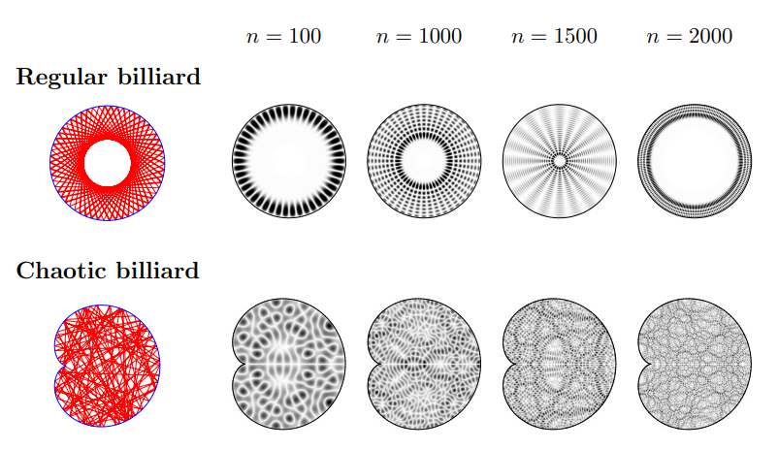
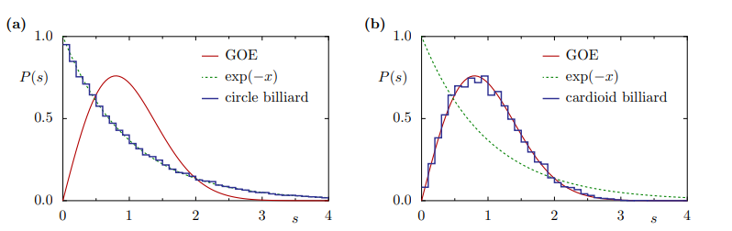
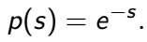
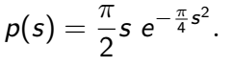
Poisson
GOE
Imágenes obtenidas de: A. Backer, "Quantum Chaos in Billiards," in Computing in Science & Engineering, vol. 9, no. 3, pp. 60-64, May-June 2007, doi: 10.1109/MCSE.2007.61.

Slide 32
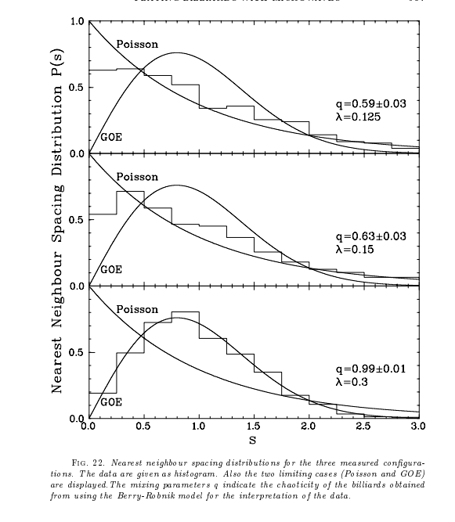
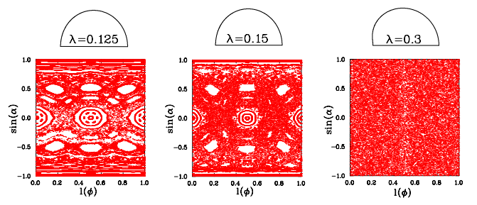
Vemos qué pasa al pasar continuamente de un sistema clásicamente integrable a uno caótico.
Richter, A. “Playing Billiards with Microwaves — Quantum Manifestations of Classical Chaos.” Emerging Applications of Number Theory, 1999, pp. 479–523., https://doi.org/10.1007/978-1-4612-1544-8_20.

Slide 33



8. Experimentos con Microondas
Se puede simular el problema considerando ondas en una cavidad.
Una onda electromagnética en una cavidad sigue la ecuación de Helmholtz:
Si la cavidad es poco alta, E es siempre perpendicular a la pared de abajo y arriba, por lo que solo hay que considerar Ez.
Stöckmann, Hans-Jürgen. “Microwave Billiards and Quantum Chaos.” Scholarpedia, http://www.scholarpedia.org/article/Microwave_billiards_and_quantum_chaos.

Slide 34



Se pone una antena y un detector en un punto $\vec{r}$ y se mide la reflexión $R$ de la onda producida por la antena para distintos números de onda $k$.
Cada mínimo de reflexión corresponde con un eigenvalor y su profundidad con el valor de ${\left|ψ_{n}\left(\vec{r}\right)\right|}^{2}$ para la eigenfunción correspondiente.
Stöckmann, H.-J., and J. Stein. “‘‘Quantum’’ Chaos in Billiards Studied by Microwave Absorption.” Physical Review Letters, vol. 64, no. 19, 1990, pp. 2215–2218., https://doi.org/10.1103/physrevlett.64.2215.
Stockman, H-J, Chaos in Microwave resonators, Seminaire Poincaré

Slide 35

Scarring: Eigenfunciones en sistemas caóticos tienden a tener una alta amplitud cerca a órbitas periódicas clásicas.
Algunos eigenestados del estadio (los de la izquierda son experimentales y los de la derecha numéricos
De Menezes, D. D., et al. “Numerical Experiments on Quantum Chaotic Billiards.” Chaos: An Interdisciplinary Journal of Nonlinear Science, vol. 17, no. 2, 2007, p. 023116., https://doi.org/10.1063/1.2731307.

